Slide 1
Computer networking
谌小祎

Slide 2
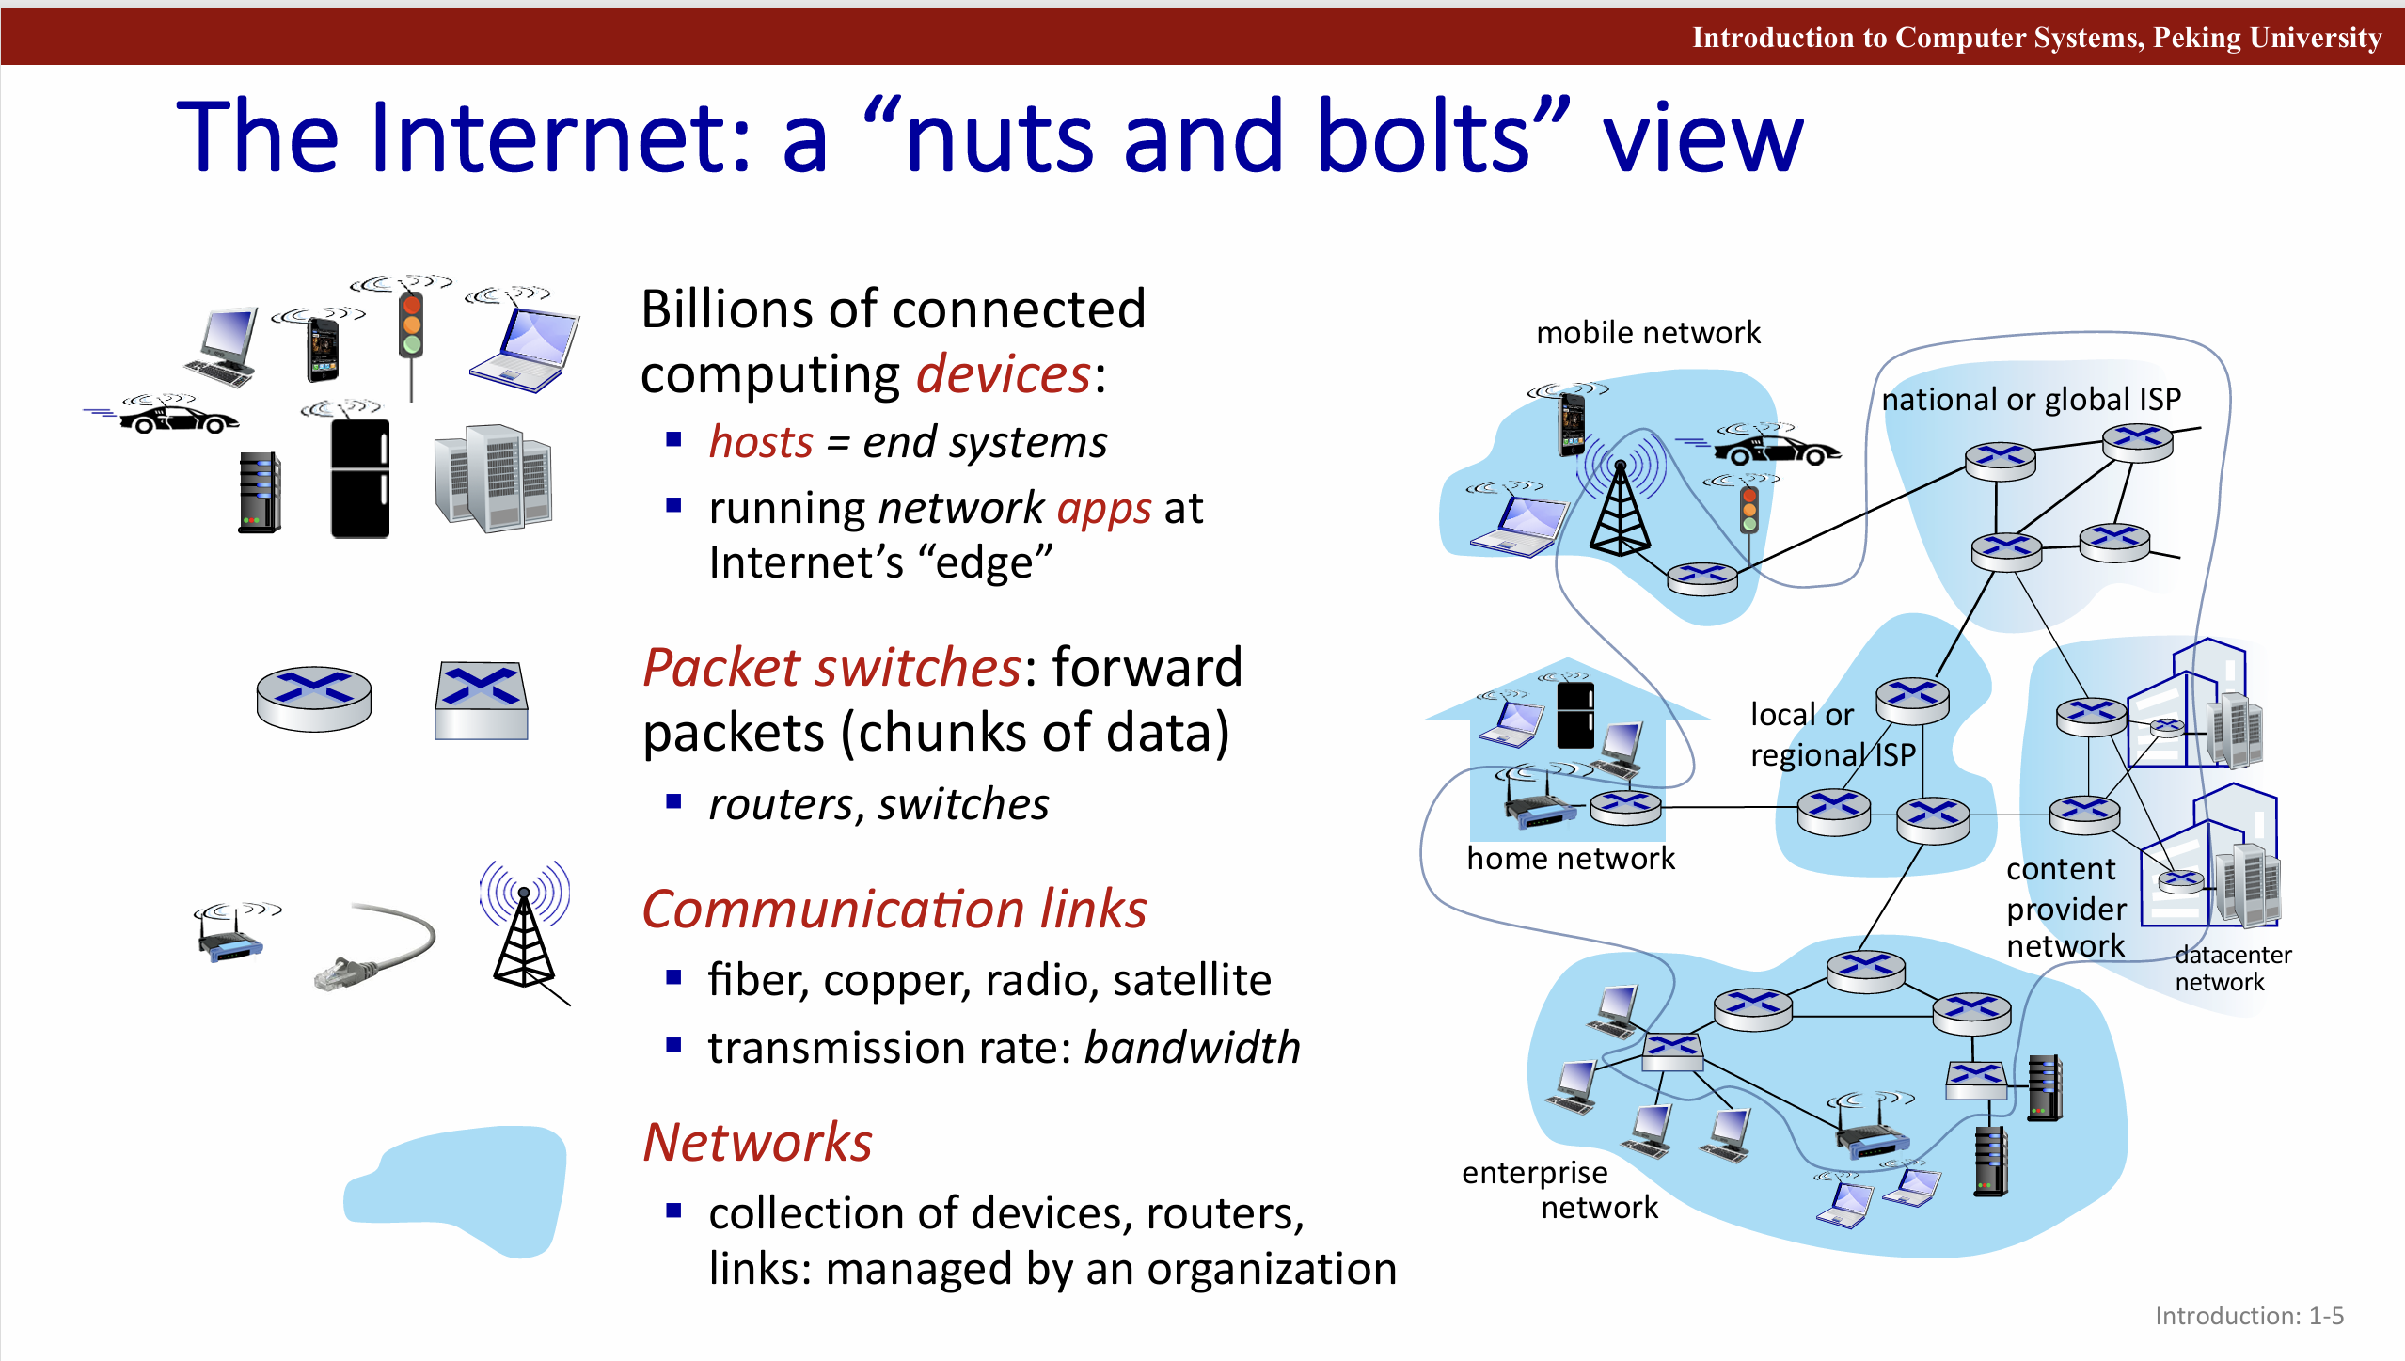
network

Slide 3
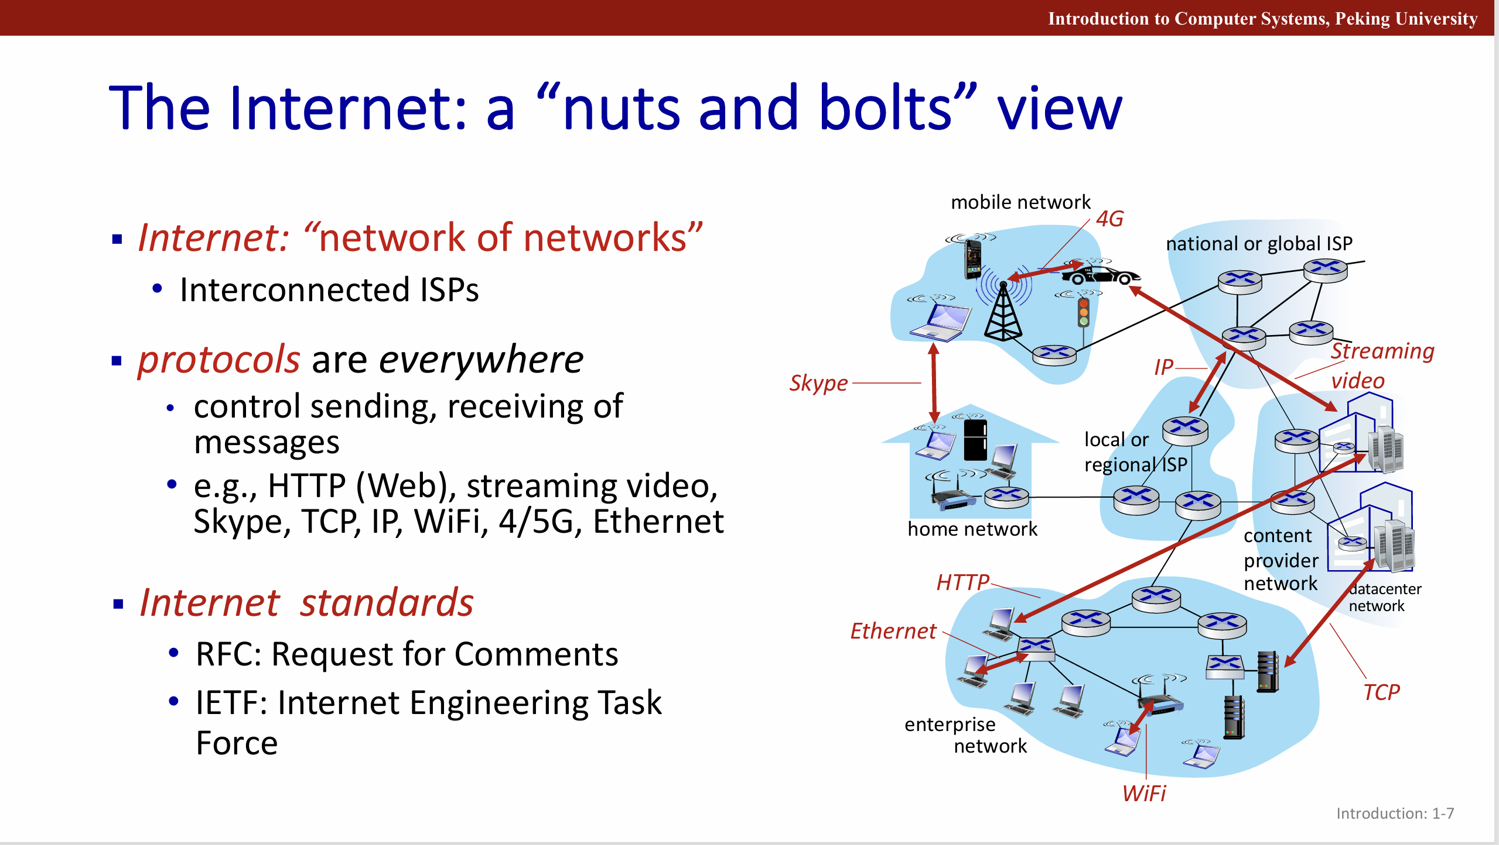
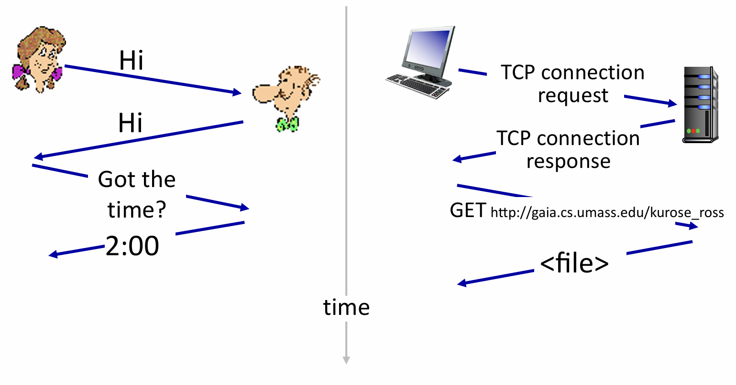
protocols
人类协议：问候、提问、回答
网络协议：机器间的“对话规则”
命名机制
传送机制
HTTP、TCP、IP、WiFi、4G/5G

Slide 4
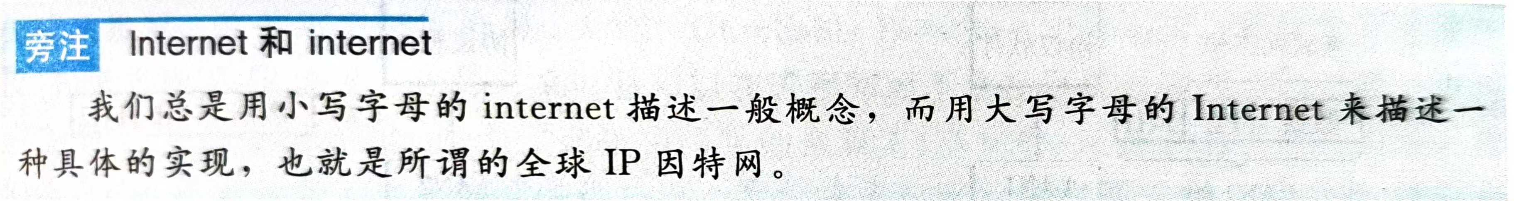
Internet/internet
internet：network of networks
全球IP因特网
TCP/IP协议
互联网标准
（RFC、IETF）

Slide 5
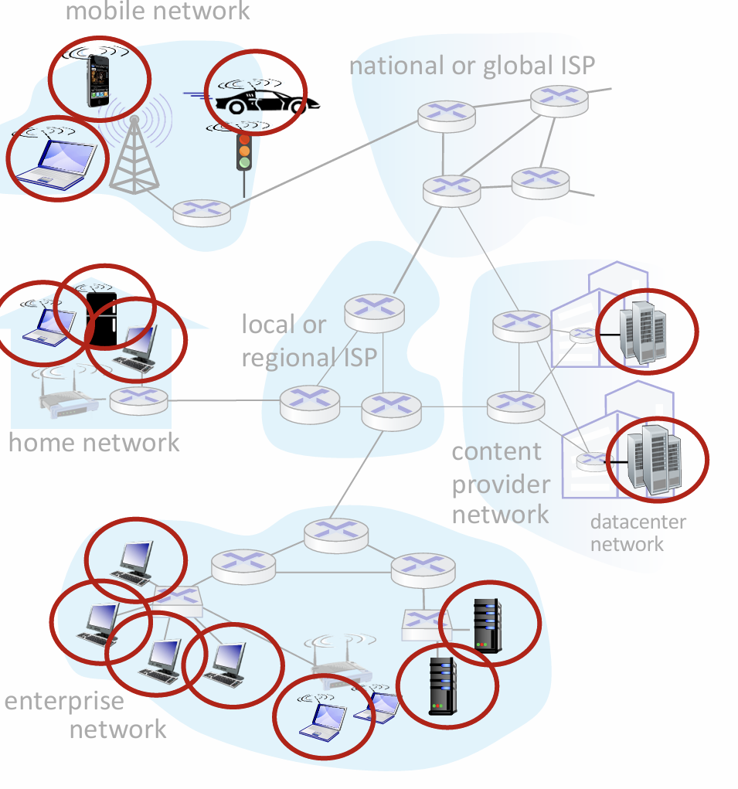
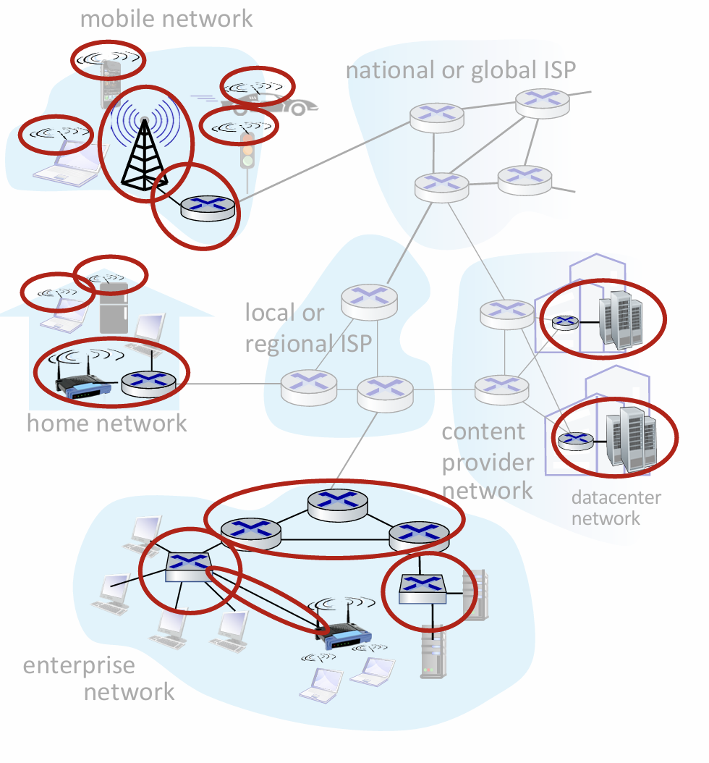
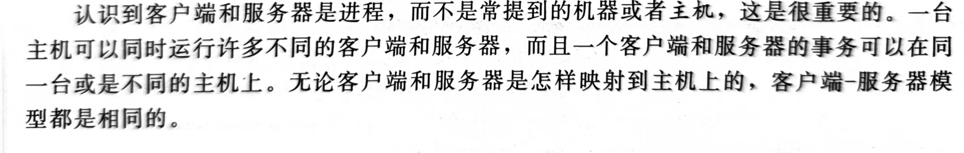
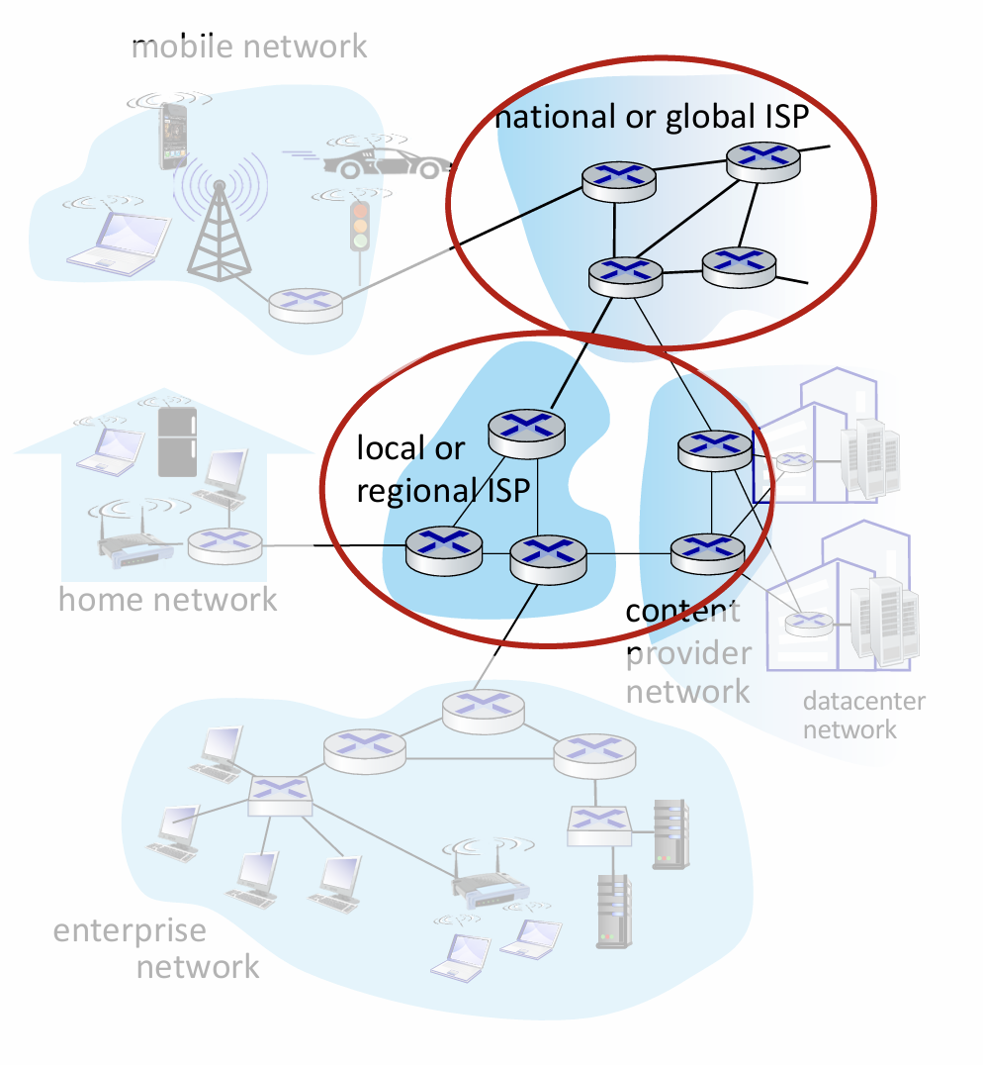
网络组成
Network edge
hosts: clients and servers
Access networks, physical media
无线、有线
Network core
interconnected routers
network of networks

Slide 6
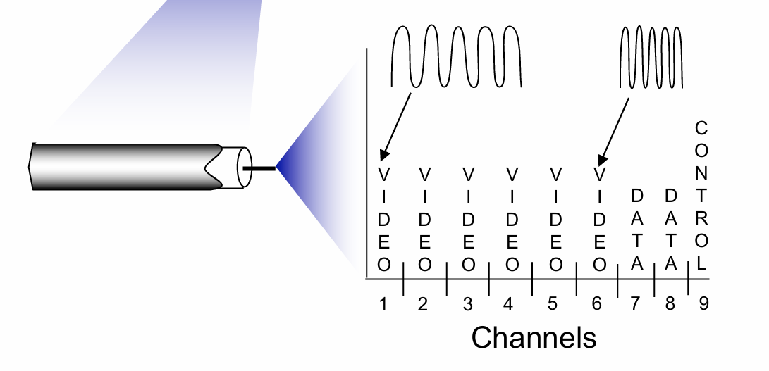
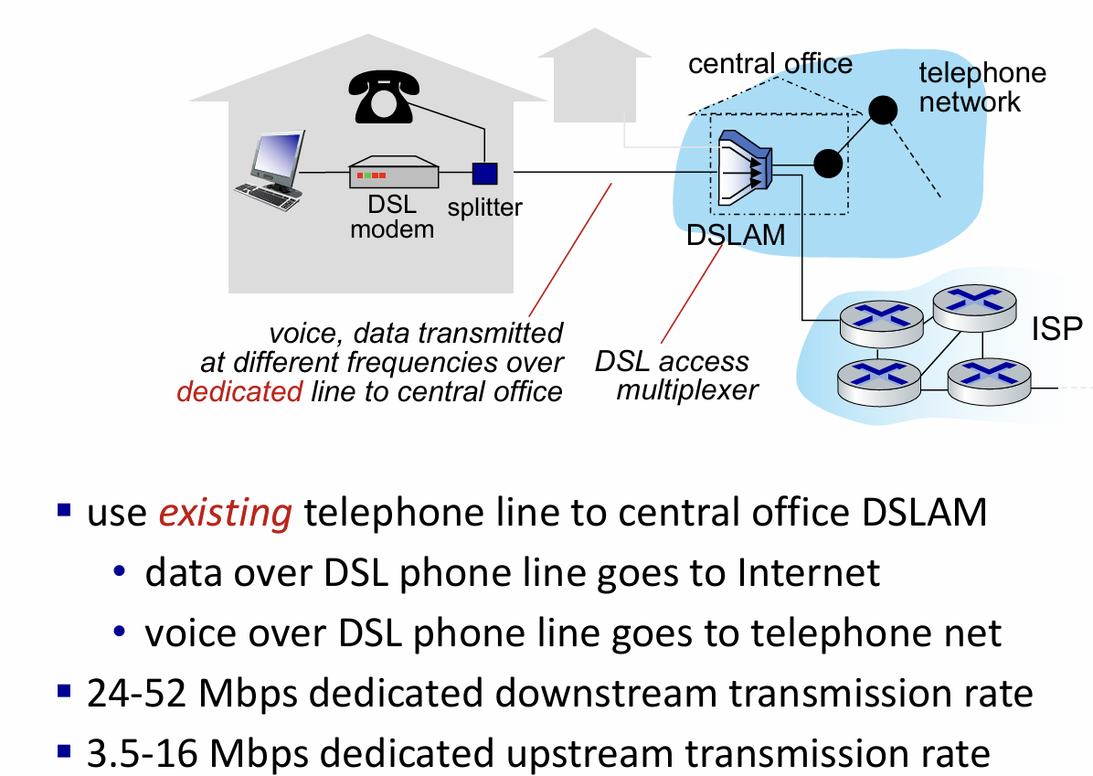
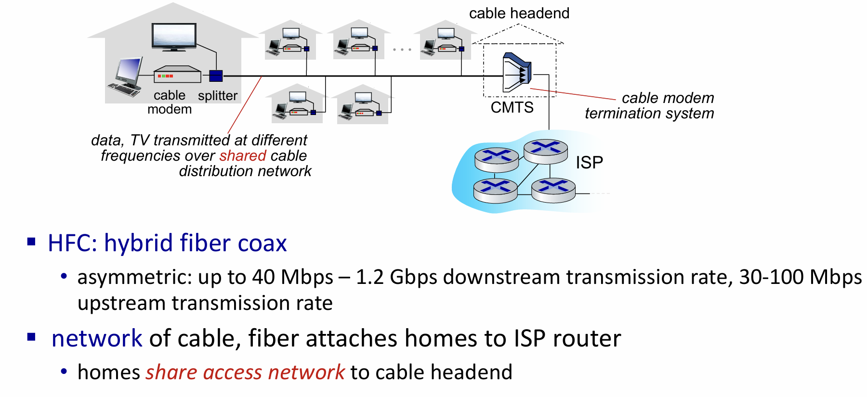
Access networks 接入网（有线）
同轴电缆：频分复用（FDM）、时分复用(TDM)
HFC(hybrid fiber coax)：有线电视
DSL：电话线

Slide 7
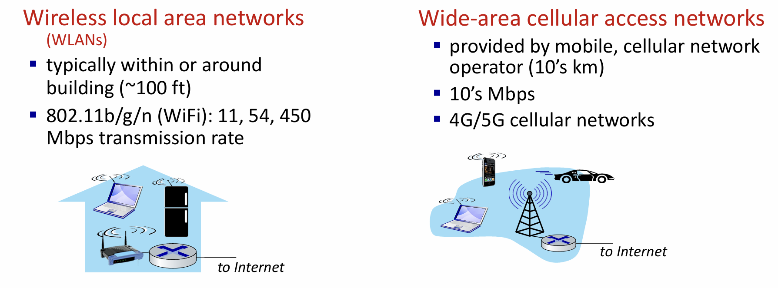
Access networks 接入网（无线）

Slide 8
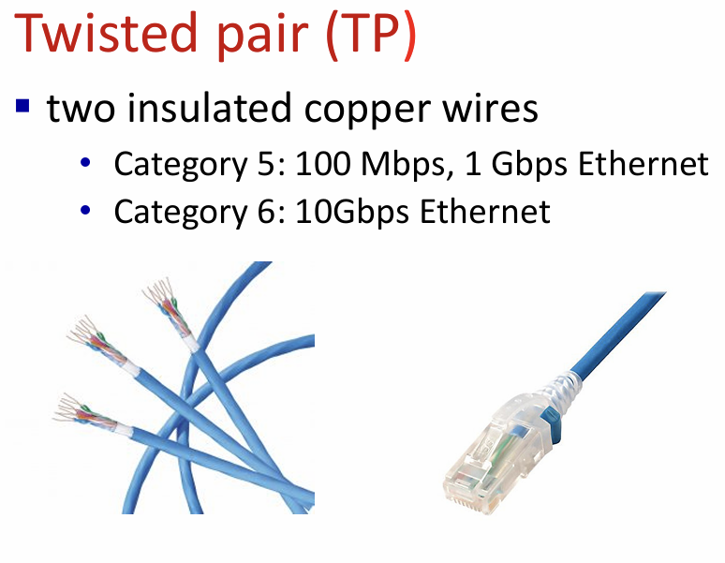
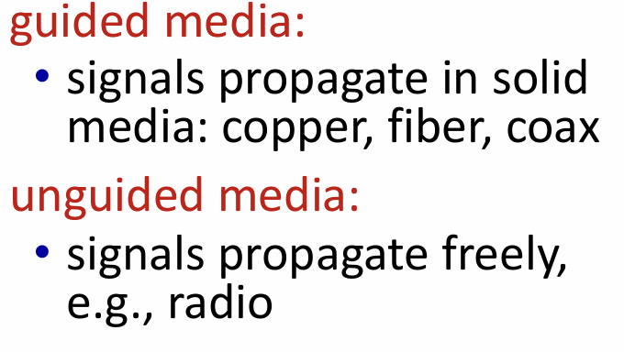
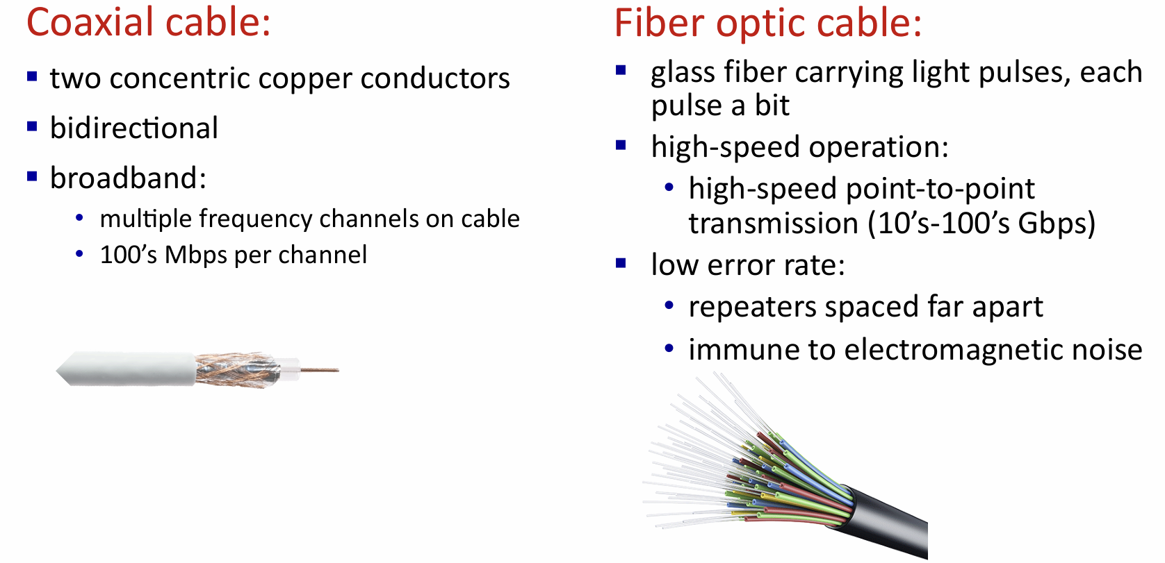
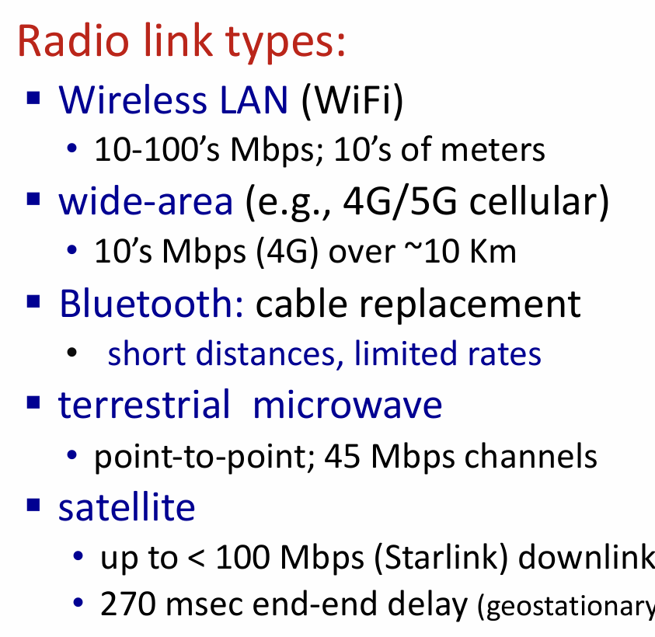
物理媒介
双绞线 Twisted Pair：100 Mbps–10 Gbps
同轴电缆 Coax：每频道100Mbps
光纤 Fiber：10–100 Gbps，低误码
无线电 Radio：WiFi、4G、蓝牙、卫星

Slide 9
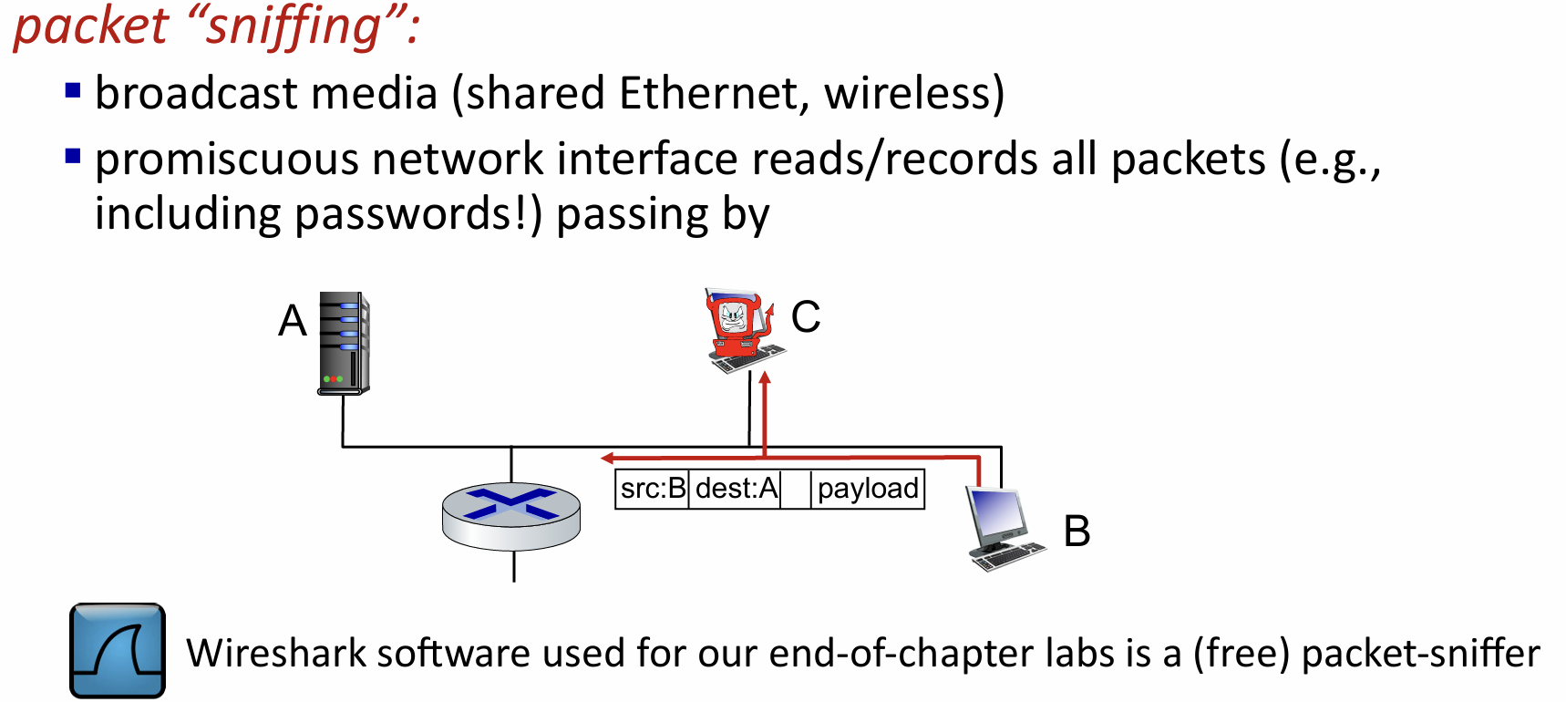
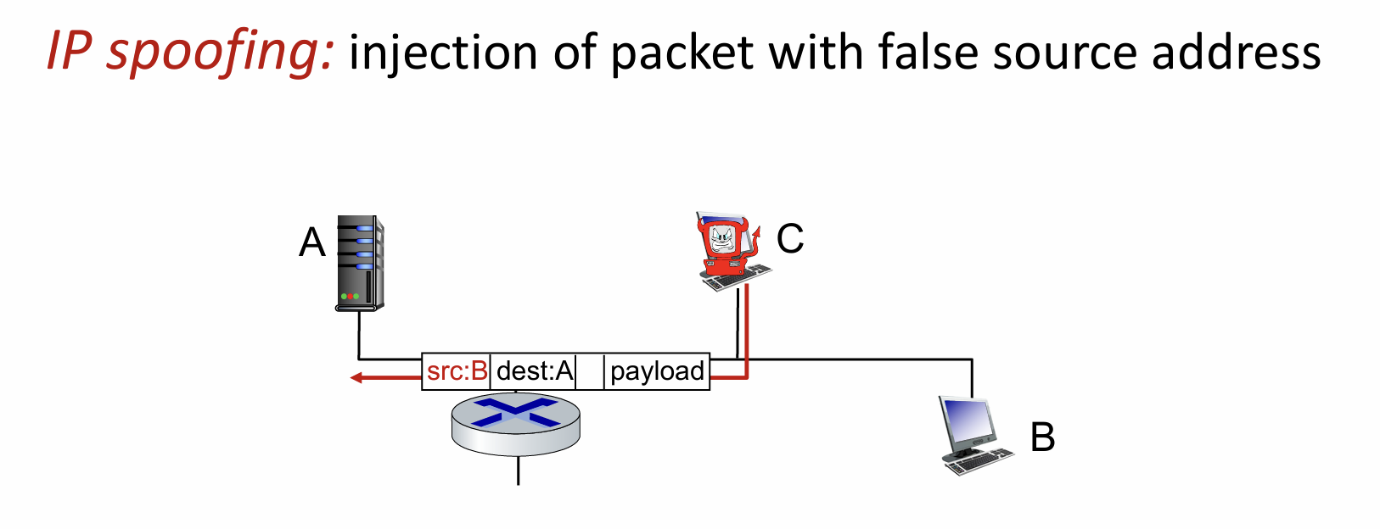
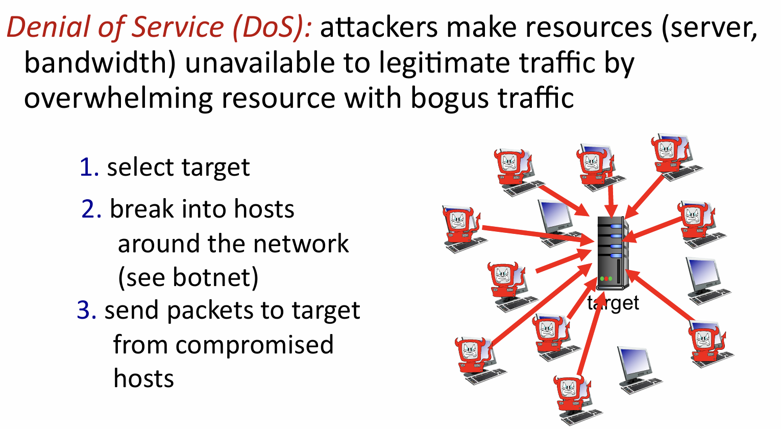
Network security
恶意软件通过病毒、蠕虫、木马进入网络主机
被感染的主机成为僵尸主机
恶意软件能自我复制，寻找机会从被感染主机入侵其它主机
Packet sniffing
IP spoofing
Dos

Slide 10
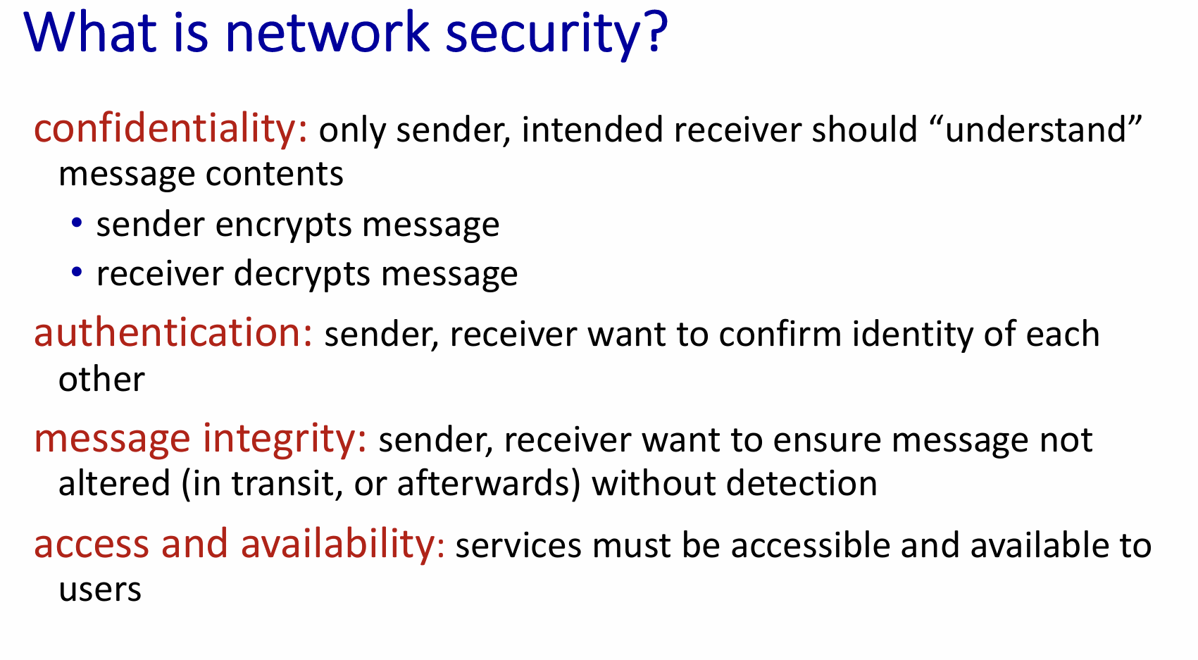
Network security
保密性
身份认证
信息完整性
访问和可用性

Slide 11
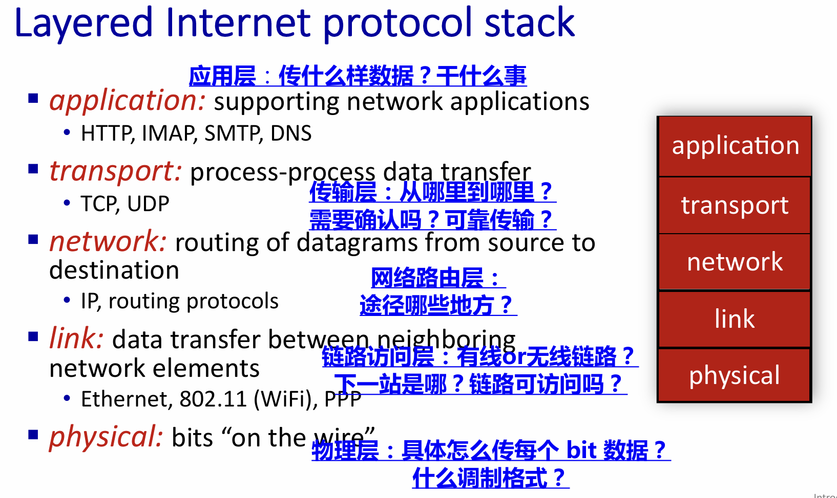
互联网分层协议
明确的结构便于识别系统各部分及其关系
模块化便于系统的维护和更新

Slide 12
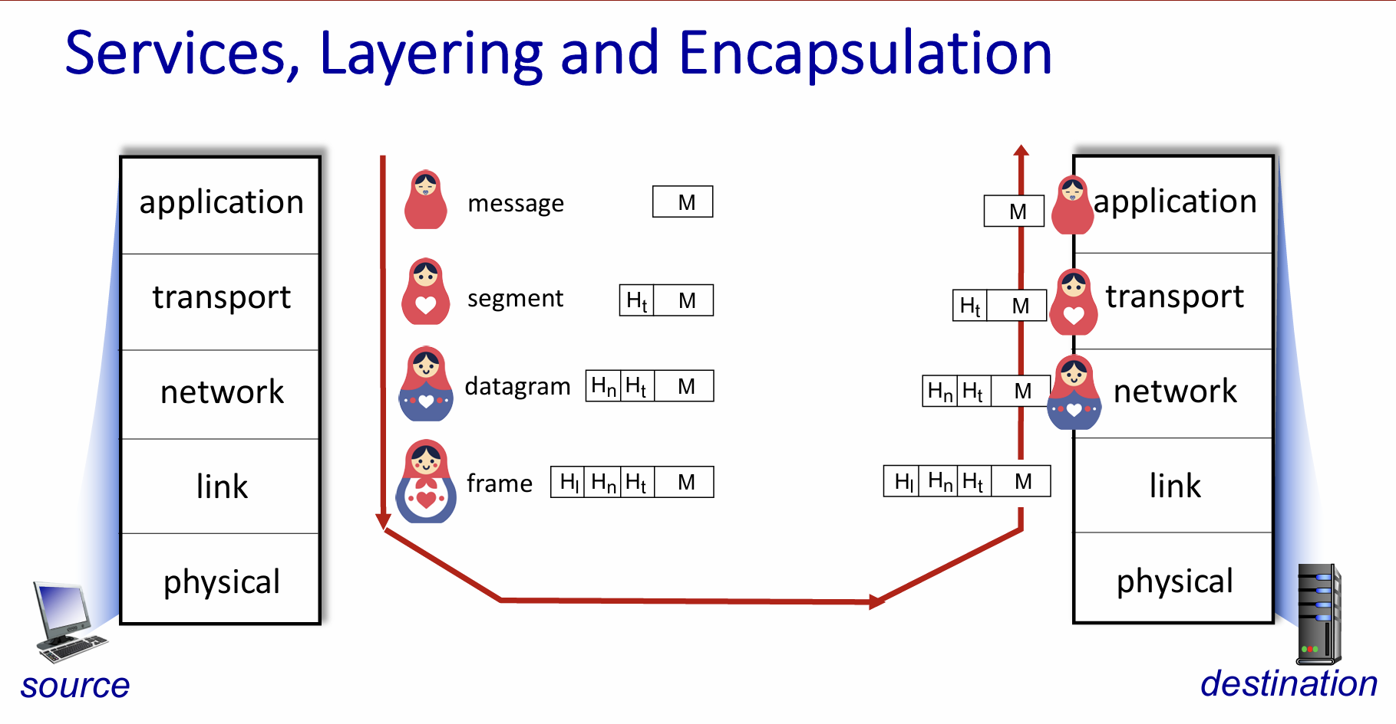
互联网分层协议
层层封装：
包头+有效载荷

Slide 13
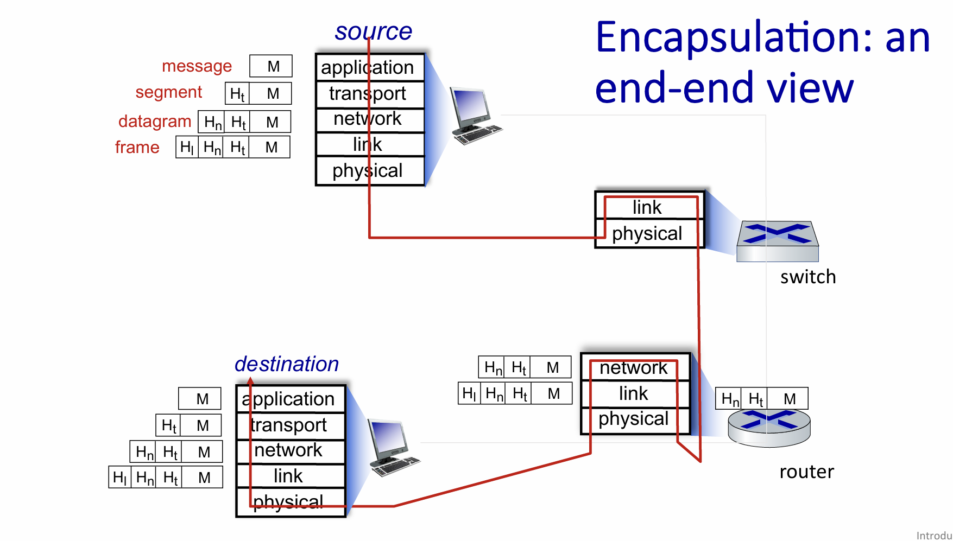
互联网分层协议
层层封装：
包头+有效载荷

Slide 14
Wireless and Mobile
wireless: communica on over wireless link
mobility: handling the mobile user who changes point of a achment to network

Slide 15
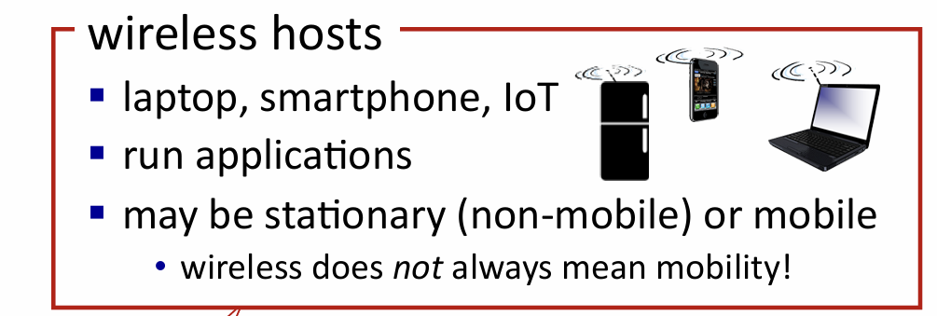
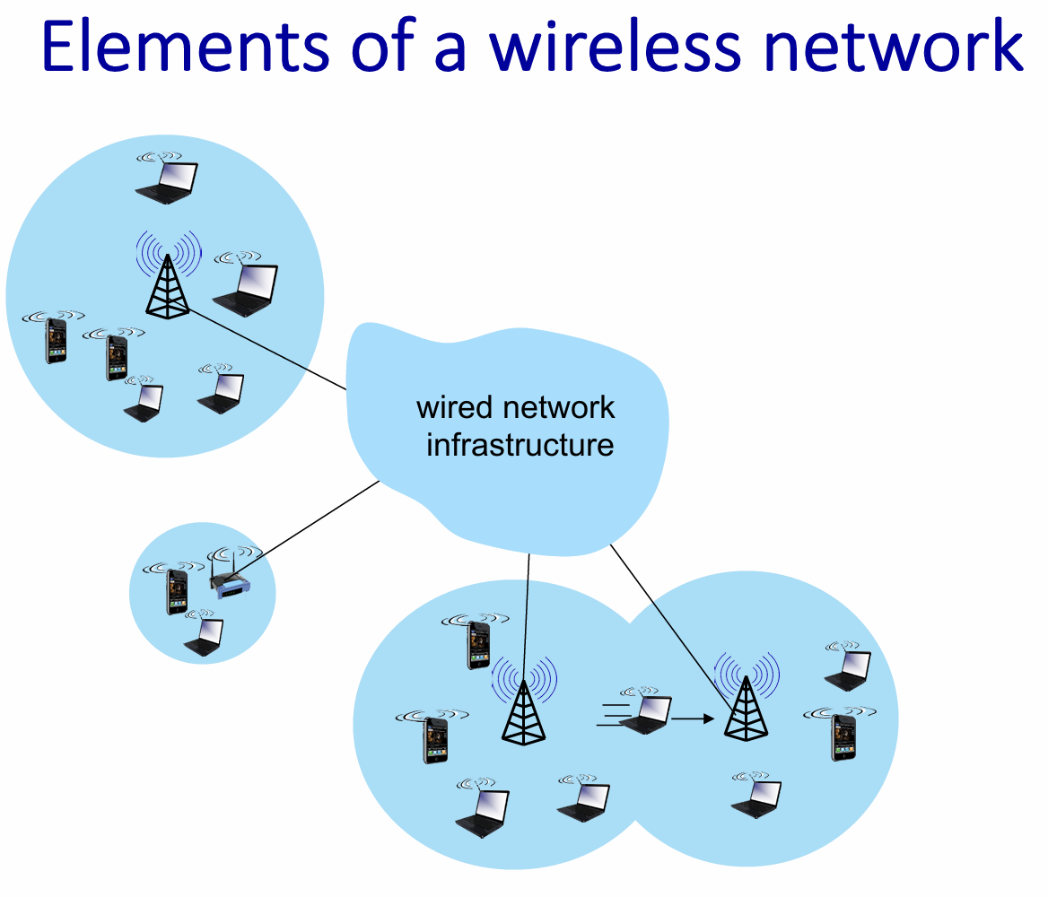
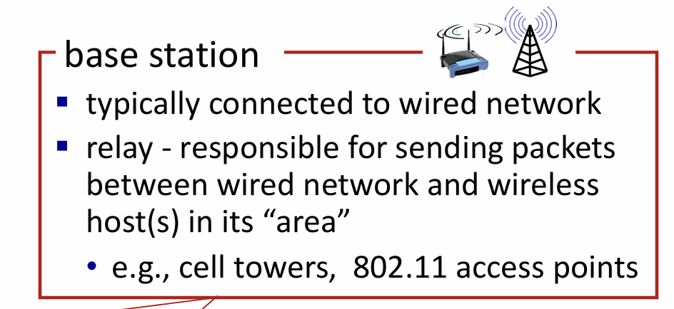
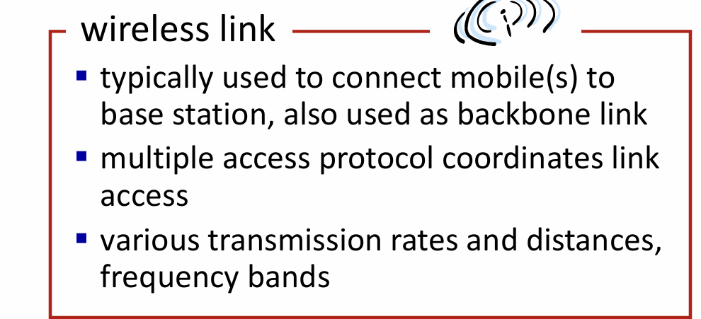
Wireless

Slide 16
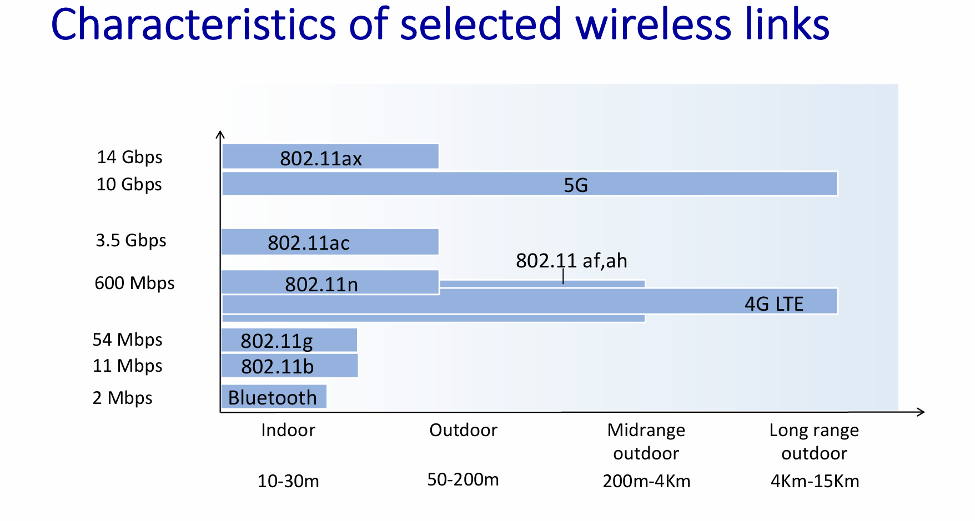
Wireless

Slide 17
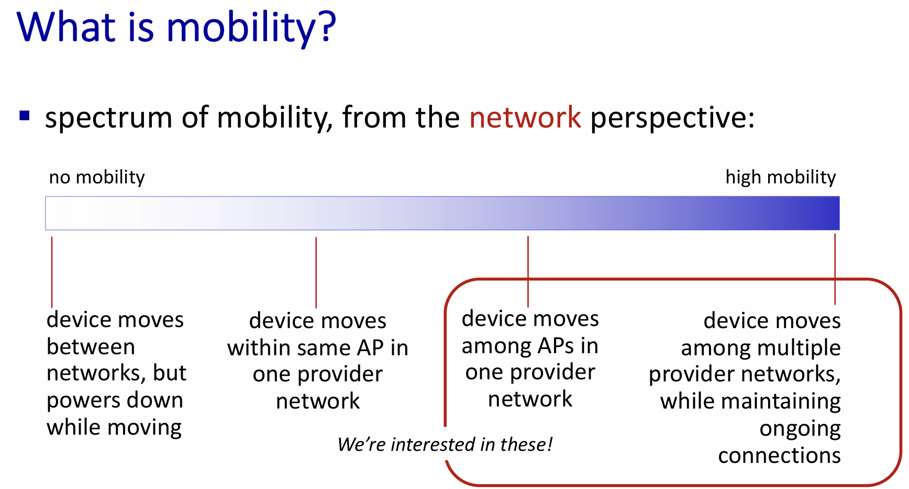
Mobile

Slide 18
thanks

